Slide 1


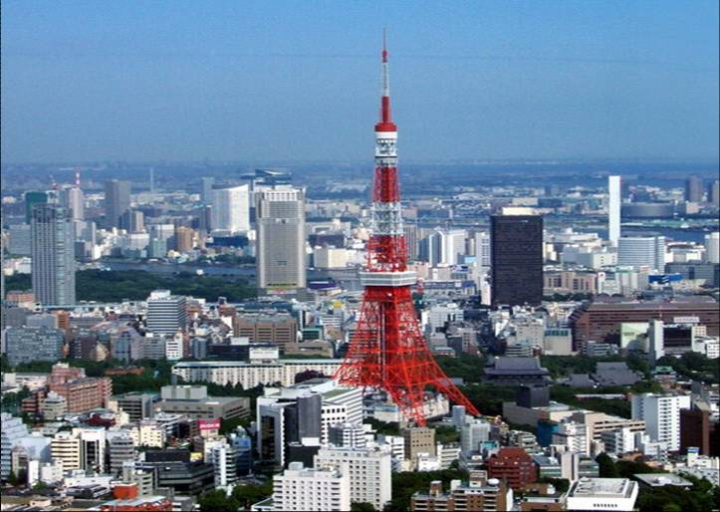
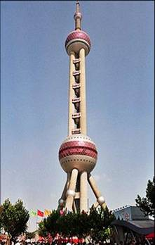
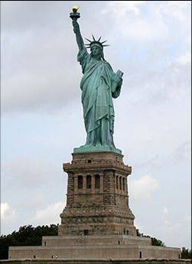


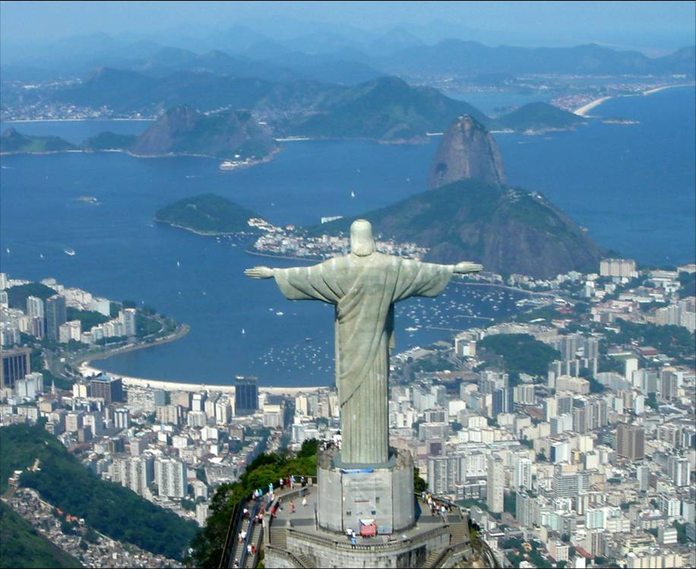


Москва и мировые города: общая характеристика
  Города различаются по величине, скорости развития и степени серьезности стоящих перед ними проблем
Население
Млн.
Рост населения¹
Проценты в год, 2010-25
Рост ВВП¹
Проценты в год, 2010-25
Город
Москва
*Московский регион
*
Токио
Шанхай
Нью-Йорк
Пекин
Лондон
Рио-де-Жанейро
Париж
Сингапур
Берлин
*Московский регион
Агломерация¹
Область, для которой
разрабатывается план
1 MGI использует определение агломерации Eurostat ESPON для европейских городов, бюро экономического анализа США для американских
ИСТОЧНИК: исследование института MGI; Мерсер

Slide 2





При высокой плотности населения Москва уступает мировым мегаполисам по обеспеченности жильем, офисами и коммерческими площадями
Обеспеченность жильем
м²/чел.
Плотность населения
(данные НИиПИ Генплана), чел./га
Москва уступает мировым мегаполисам по обеспеченности жильем почти в 2 раза, офисами и автодорогами в 3-5 раз, при этом в 2 раза опережая по плотности населения
Префектура
Токио
Москва*
100
Большой
Париж
Большой
Лондон
Берлин

Slide 3
Сравнительный анализ улично-дорожной сети в мировых мегаполисах
Нью-Йорк
Вашингтон
Москва
Плотность улично-дорожной сети Москвы – 4,2 км/км², в том числе магистральной сети – 1,54 км/км²
Обеспеченность дорогами (м./тыс. чел)
км/км²
м./тыс. чел
Индекс времени поездки на автомобиле (TTI) на конец 2012 г.: 2.07

Slide 4
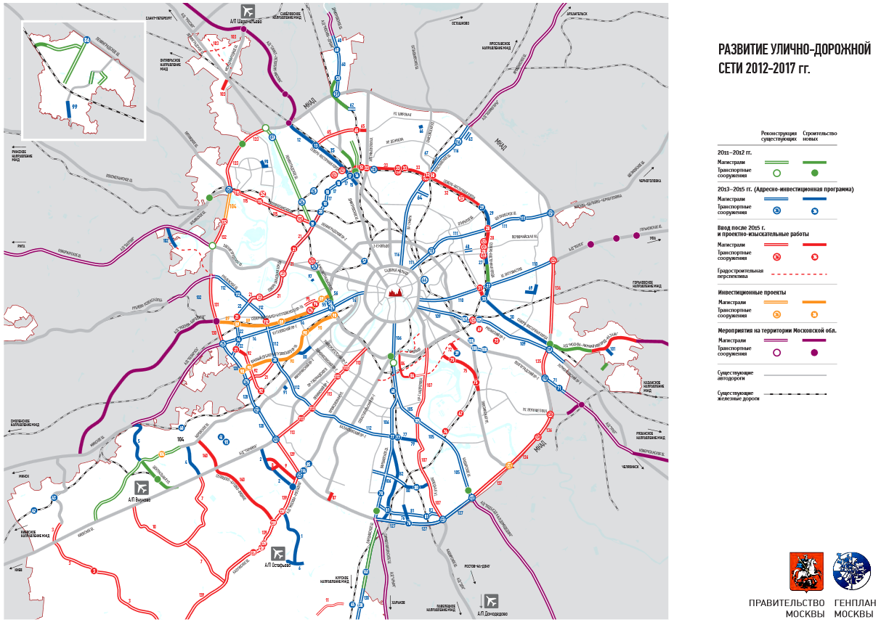

Slide 5
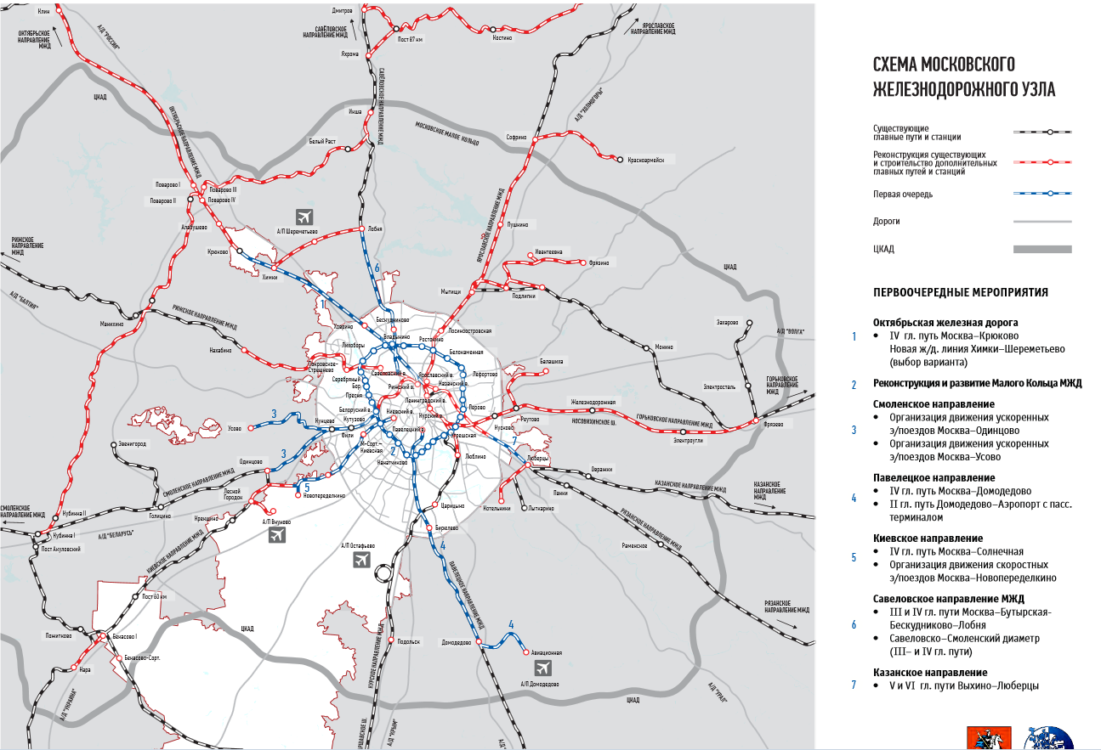

Slide 6
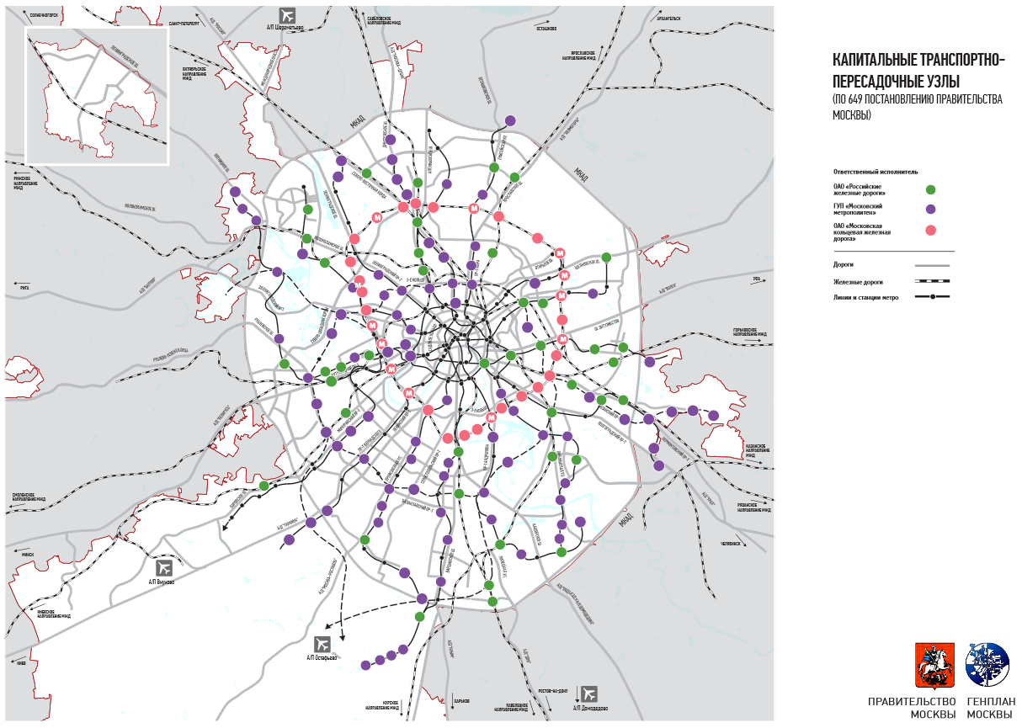

Slide 7
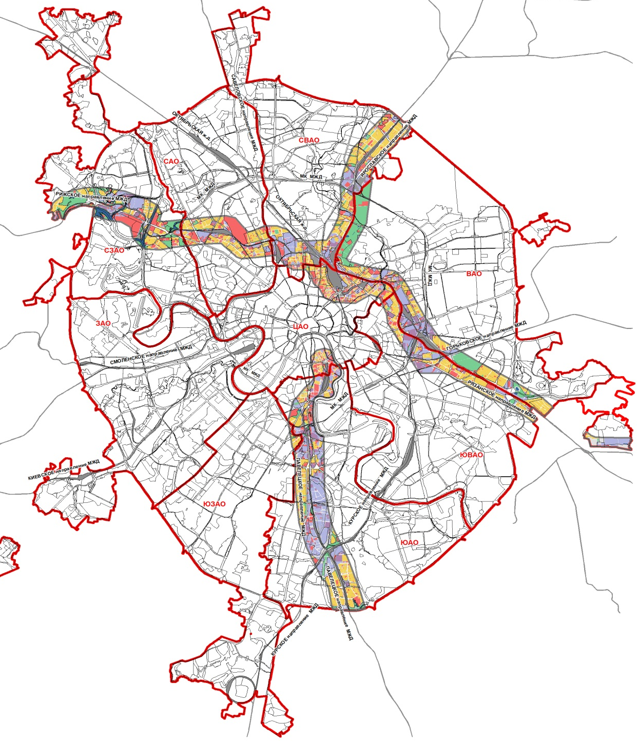


Существующее использование участков территорий вдоль
четырех железнодорожных направлений (в границах г. Москвы)
Использование территории | %
Функциональные зоны
- производственные | 54
- жилые | 7
- общественные | 7
- природные и озеленительные | 6
- общественно-производственные | 4
- общественно-жилые | менее 1
Территории инфраструктуры
- улицы и дороги | 11
- водные поверхности | менее 1
- прочие | 11

Slide 8
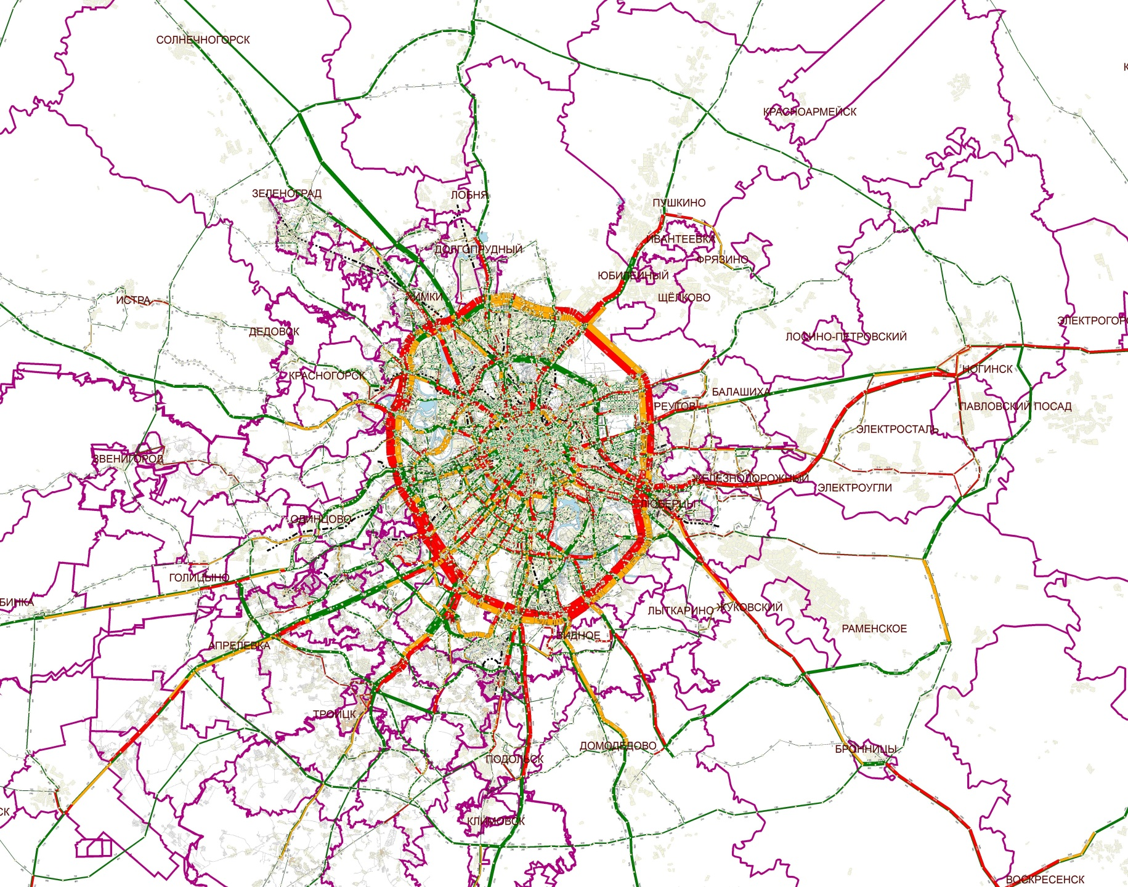
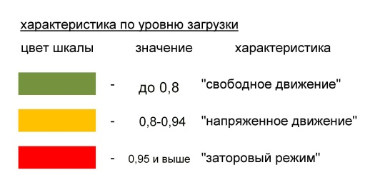
Картограмма расчетных транспортных потоков на 2020-2025г.
(вариант без учета строительства вылетных магистралей над железнодорожными путями)
6500 - 1400
3600 - 1600
3600 - 3200
Размеры движения на магистралях в утренний час пик в одном направлении.
(прив. ед./час)
3700 - 2700
4600 - 2600

Slide 9
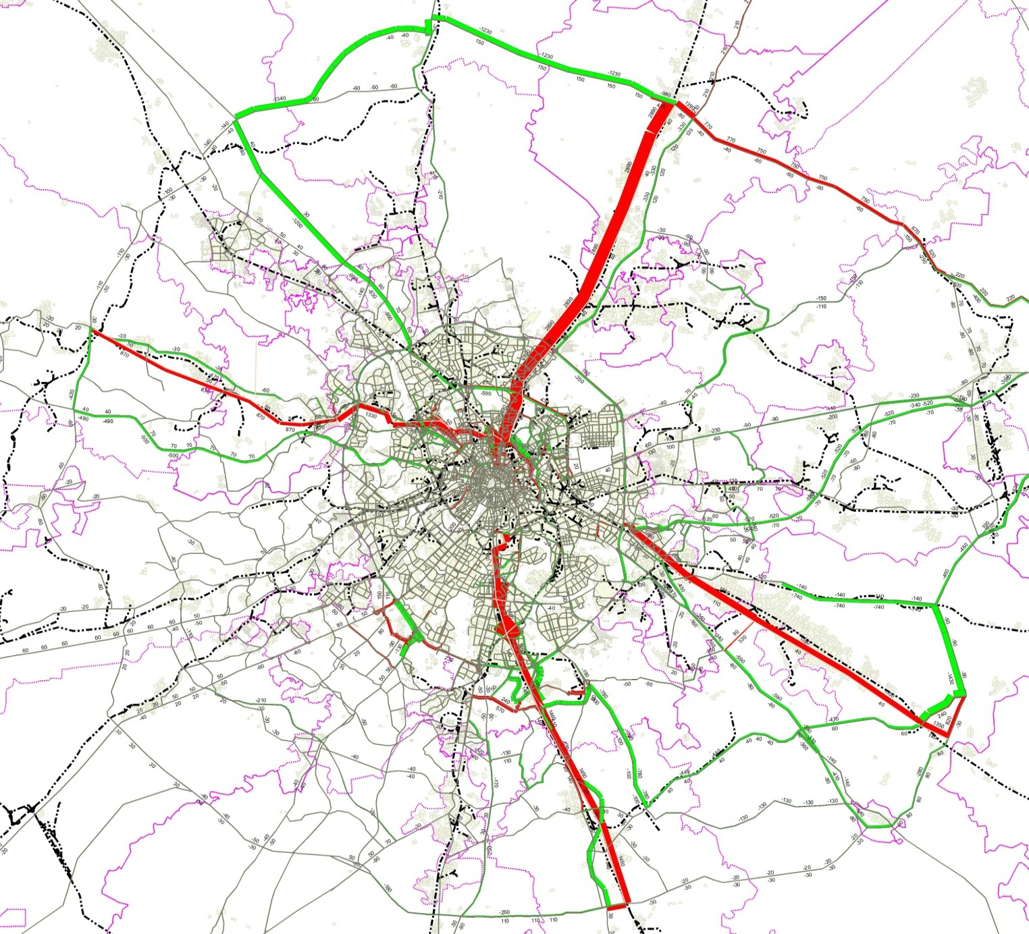

Картограмма изменения транспортных потоков на 2020-2025г.
(вариант с учетом строительства вылетных магистралей над железнодорожными путями без промежуточных подключений к сети автодорог региона – транзитный вариант)
2900
870
2900
Размеры движения на проектируемых магистралях в утренний час пик в одном направлении.
(прив. ед./час)
1700
1500

Slide 10
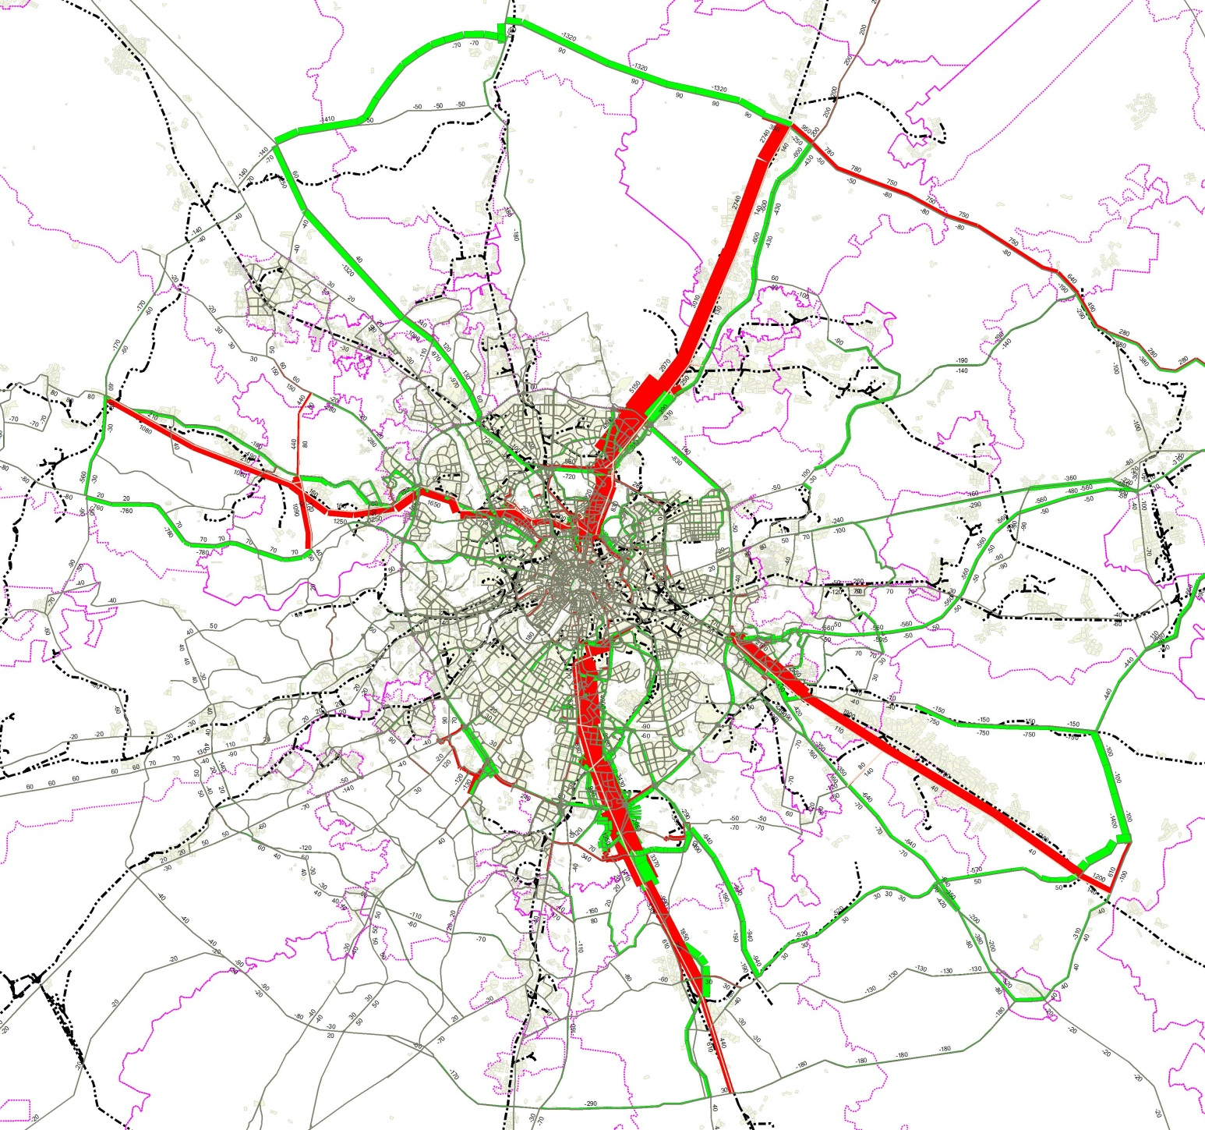
Картограмма изменения транспортных потоков на 2020-2025г.
(вариант со строительством вылетных магистралей над железнодорожными путями с учетом промежуточных подключений к сети автодорог региона)
5200 - 2700
1300
3400 - 1200
Размеры движения на проектируемых магистралях в утренний час пик в одном направлении.
(прив. ед./час)
3400 - 1200
3400 – 450

